Slide 1

Тема №4
Институт президентства в РФ
План лекции:
1. Становление президент- ства в Российской Федерации.
2. Президент Российской Федерации.
3. Органы власти, подчиненные Президенту РФ.

Slide 2
Президент
Российской Федерации:
а) орган государственной власти,
б) высшая государственная должность Российской Федерации.
Впервые должность Президента России (главы исполнительной власти)
была учреждена в 1991 г. в результате всероссийского референдума.
Но Конституция Российской Федерации 1993 г. определила Президента РФ
как главу государства.

Slide 3
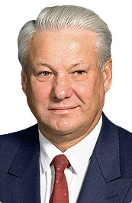
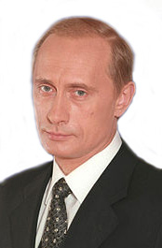
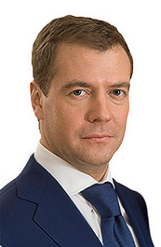
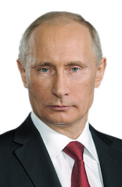
1991-1999
2000-2008
2008-2012
2012- наст.время

Slide 4
Нормативная правовая база:
глава 4 Конституции РФ,
Федеральный закон 2003 г. № 19-ФЗ «О выборах Президента Российской Федерации»,
Федеральный закон 2001 г. № 12-ФЗ «О гарантиях Президенту Российской Федерации, прекратившему исполнение своих полномочий, и членам его семьи».
Назначает выборы Президента РФ Совет Федерации, а при отсутствии такого решения – ЦИК России.

Slide 5
Выборы Президента РФ
Президент РФ избирается на основе всеобщего, равного, прямого избирательного права при тайном голосовании.
Активным избирательным правом при этом обладают граждане РФ, достигшие 18,
за исключением недееспособных и находящихся в местах лишения свободы по приговору суда.
Порог явки составляет 50% от числа избирателей.

Slide 6
Выборы Президента РФ
Применяется мажоритарная избирательная система абсолютного большинства:
избранным считается кандидат,
получивший более половины голосов избирателей (50% плюс один голос), принявших участие в голосовании.
Если абсолютного большинства не получил ни один из трех или более кандидатов, то через 21 день проводится повторное голосование (второй тур).

Slide 7
Значение должности Президента
Российской Федерации:
Глава Российского государства.
Гарант Конституции РФ и прав человека.
Обеспечивает согласованное функцио-нирование органов публичной власти.
Определяет основные направления внутренней и внешней политики государства.
Представляет Российскую Федерацию внутри страны и в международных отношениях.
Является Верховным Главнокомандующим.

Slide 8
Президентура
Президент Российской Федерации избирается сроком на шесть лет.
Президент приступает к исполнению полномочий с момента принесения им присяги и прекращает их исполнение
(с истечением срока его пребывания в должности) с момента принесения присяги вновь избранным Президентом.
Таким образом, это – постоянно действующий орган власти.
Одно и то же лицо не может занимать должность Президента более двух сроков.

Slide 9
Требования к кандидату на должность Президента РФ:
гражданин Российской Федерации,
не моложе 35 лет,
постоянно проживающий в Российской Федерации не менее 25 лет,
не имеющий и не имевший ранее гражданства иностранного государства
либо вида на жительство или подобного документа (за исключением оптации),
не имеющий счетов (вкладов) в иностранных банках, расположенных за пределами РФ,
дееспособный,
не имеющий судимости за тяжкое или особо тяжкое преступление, наказания за экстремизм,
лишения права занимать гос. должности.

Slide 10
Полномочия Президента РФ:
а) назначает Председателя Правительства РФ и федеральных министров, кандидатуры которых утверждены Государственной Думой;
б) осуществляет общее руководство Правительством РФ;
в) утверждает по предложению Председателя Правительства РФ структуру федеральных органов исполнительной власти;
г) принимает решение об отставке Правительства РФ;

Slide 11
Полномочия Президента РФ:
д) представляет Государственной Думе кандидатуру для назначения на должность Председателя Центрального банка РФ;
е) назначает на должность после консультаций с Советом Федерации и освобождает от должности руководителей
федеральных органов исполнительной власти, ведающих вопросами обороны,
безопасности государства, внутренних дел, юстиции, иностранных дел,
предотвращения чрезвычайных ситуаций, общественной безопасности;

Slide 12
Полномочия Президента РФ:
ж) представляет Совету Федерации кандидатуры для назначения на должность
судей Конституционного и Верховного судов Российской Федерации, назначает судей других федеральных судов;
з) назначает на должность после консультаций с Советом Федерации и освобождает от должности Генерального прокурора РФ, прокуроров субъектов РФ,
назначает на должность и освобождает от должности иных прокуроров;

Slide 13
Полномочия Президента РФ:
и) представляет Совету Федерации и Государственной Думе кандидатуры Председателя Счетной палаты, его заместителя, аудиторов Счетной палаты;
к) формирует Государственный Совет,
Совет Безопасности, свою Администрацию;
л) утверждает военную доктрину РФ;
м) назначает и освобождает высшее командование Вооруженных Сил РФ;
н) назначает и отзывает дипломатических представителей РФ и т.д.

Slide 14
Полномочия Президента РФ:
о) назначает выборы Государственной Думы и распускает Государственную Думу;
п) назначает референдум;
р) вносит в Госдуму законопроекты;
с) подписывает и обнародует федеральные законы;
т) вправе приостанавливать действие актов органов исполнительной власти субъектов Российской Федерации;
у) ведет переговоры и подписывает международные договоры РФ;

Slide 15
Полномочия Президента РФ:
ф) вводит на территории Российской Федерации или в отдельных ее местностях военное и чрезвычайное положение;
х) решает вопросы гражданства Российской Федерации и предоставления политического убежища;
ц) награждает государственными наградами РФ, присваивает почетные и высшие воинские звания;
ч) осуществляет помилование;
ш) издает указы и распоряжения.

Slide 16
Виды прекращения полномочий:
1) по истечении срока пребывания в должности;
2) досрочно, в случаях:
а) собственной отставки,
б) стойкой неспособности по состоянию здоровья осуществлять свои полномочия,
в) отрешения от должности.
Если Президент Российской Федерации не в состоянии выполнять свои обязанности, их временно исполняет
Председатель Правительства РФ.

Slide 17
Прекращение полномочий
Президент Российской Федерации может быть отрешен от должности,
а Президент Российской Федерации, прекративший исполнение своих полномочий, лишен неприкосновенности
Советом Федерации только на основании выдвинутого Государственной Думой
обвинения в государственной измене или совершении иного тяжкого преступления,
подтвержденного заключением Верховного Суда Российской Федерации
и заключением Конституционного Суда РФ.

Slide 18
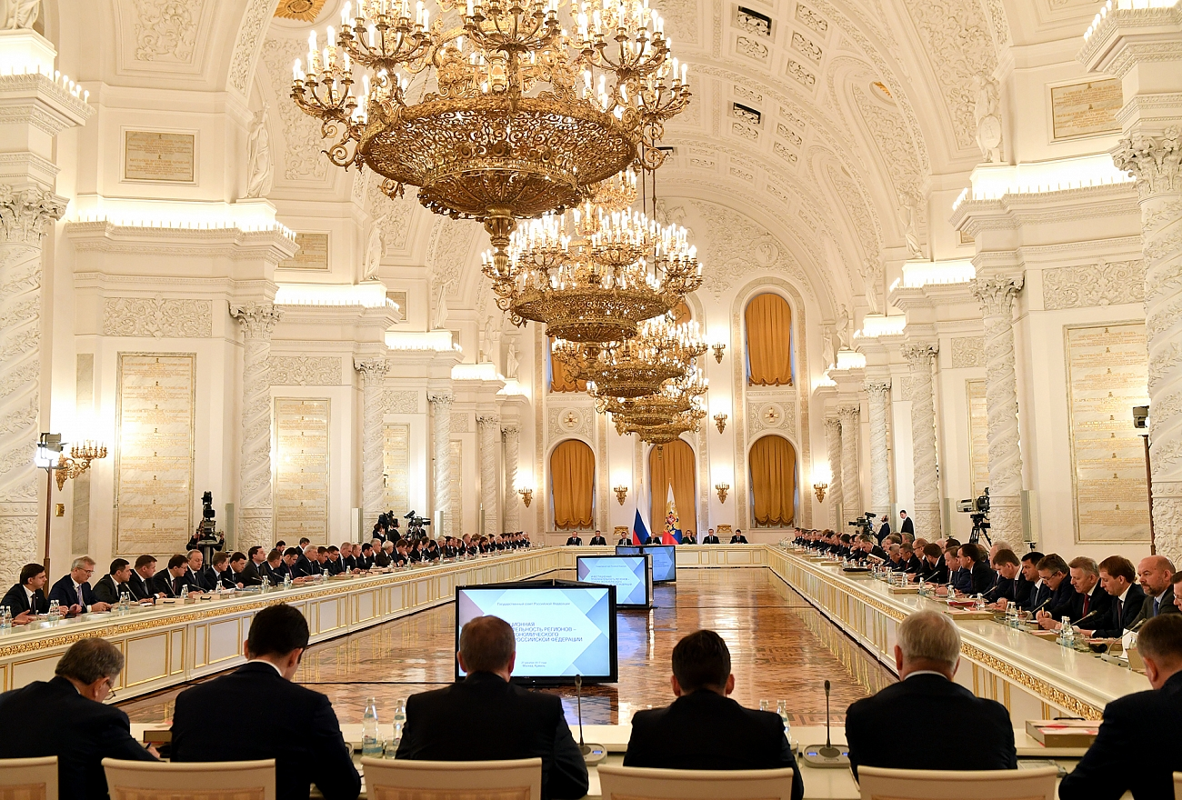
Государственный Совет РФ

Slide 19
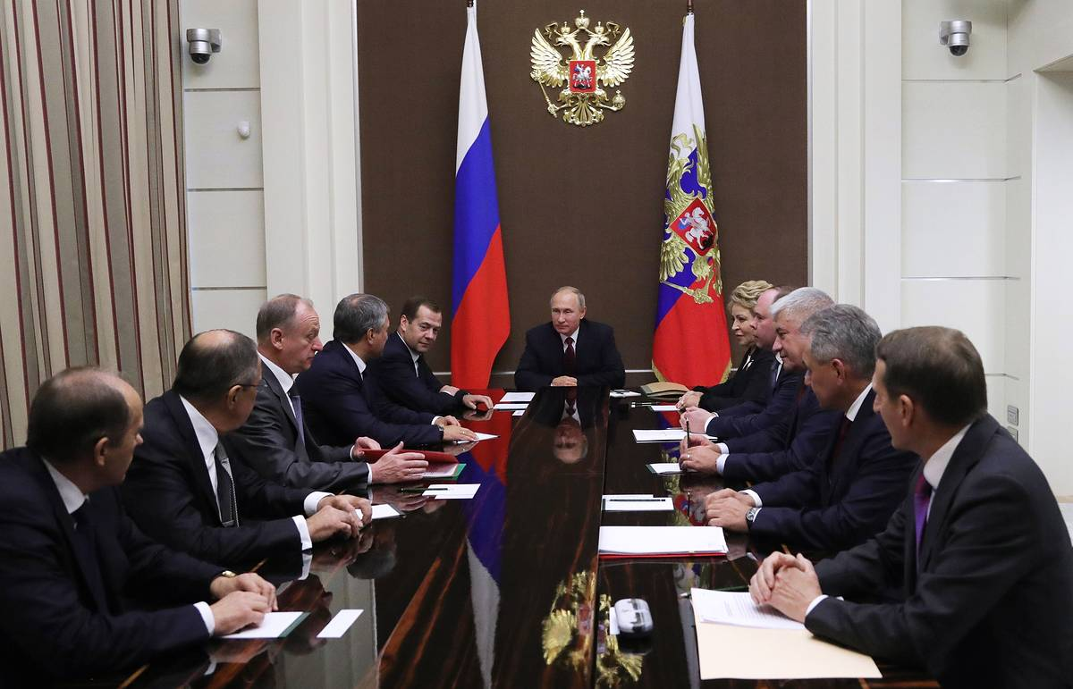
Совет Безопасности РФ

Slide 20
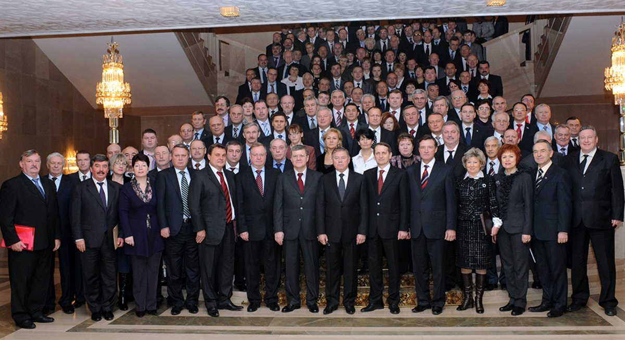
Администрация Президента РФ

Slide 21
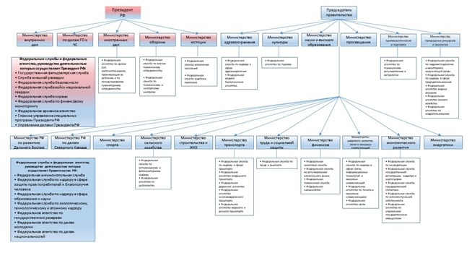
Федеральные органы исполнительной власти, подчиненные Президенту РФ

Slide 22
Вопросы:
В каких значениях понимаются слова «Президент Российской Федерации»?
Какой по счету Президент России находится сегодня в этой должности?
Есть порог явки на выборах Президента?
По какой избирательной системе выбирается Президент РФ?
Что означает положение, что Президент – постоянно действующий орган власти?
Если ни 1 из кандидатов на должность Президента РФ не набрал 50% голосов…?

Slide 23
Вопросы:
Сколько лет один человек может пребывать в должности Президента РФ?
Может ли Президент России быть выходцем из другой страны?
Какое отношение Президент РФ имеет к Правительству РФ?
Как называются принимаемые им акты?
Каковы три случая досрочного прекращения полномочий Президента?
Кто отрешает его от должности?

Slide 24
Тема №4 (продолжение)
Российский парламент
1. Федеральное Собрание.
2. Статус парламентария.
4. Функции Федерального Собрания. Законотворческий процесс.

Slide 25
Федеральное Собрание
– это парламент Российской Федерации,
который является представительным
и законодательным органом Российской Федерации (глава 5 Конституции РФ).
Палаты ФС
верхняя
Совет Федерации
(ок. 200 сенаторов) нижняя
Государственная Дума
(450 депутатов)

Slide 26
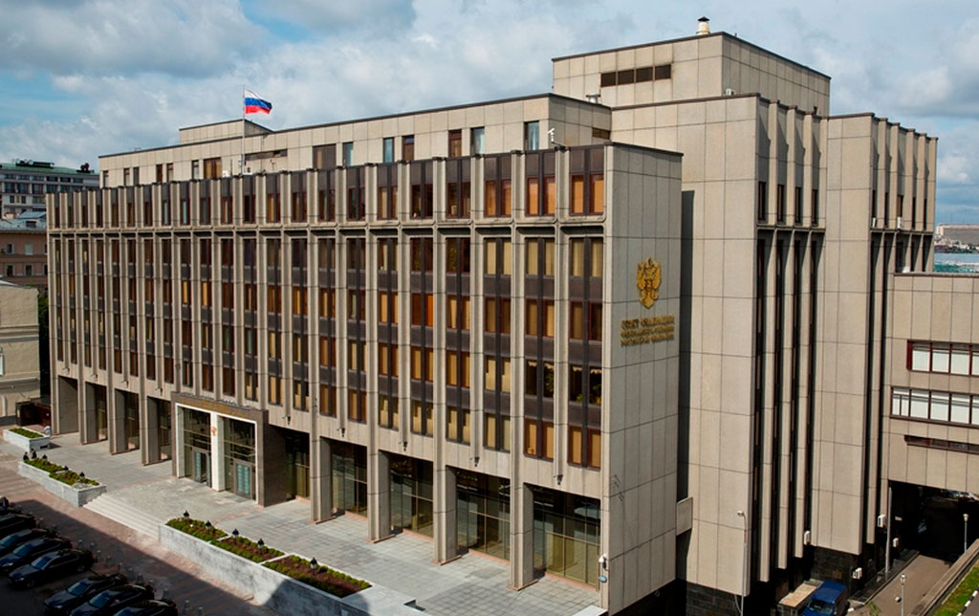
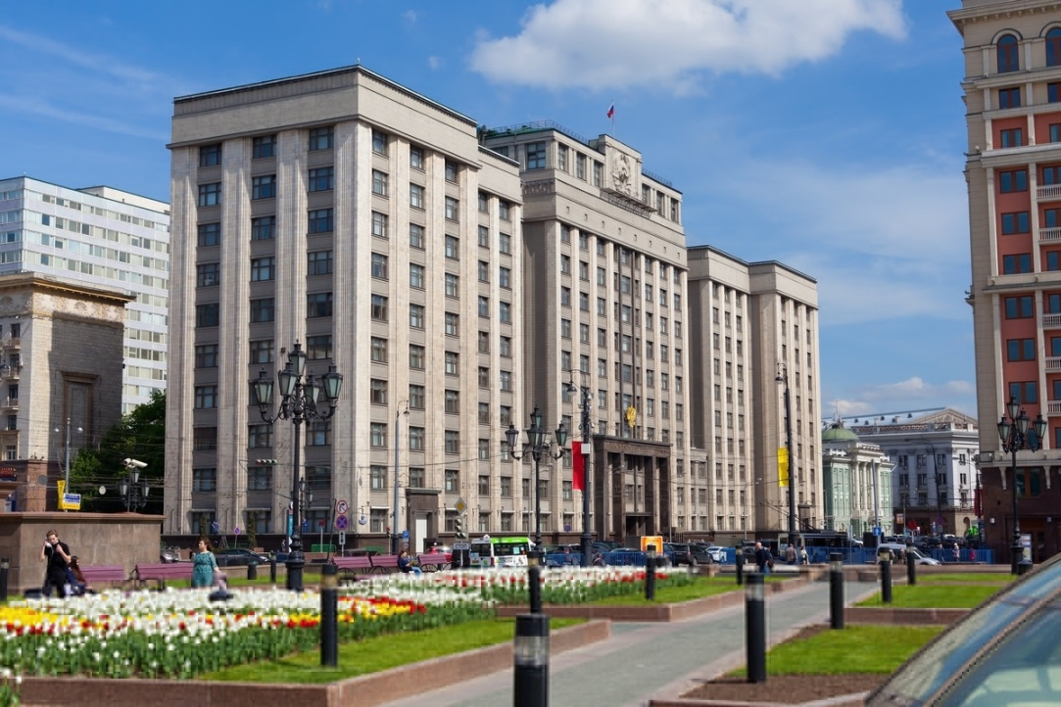
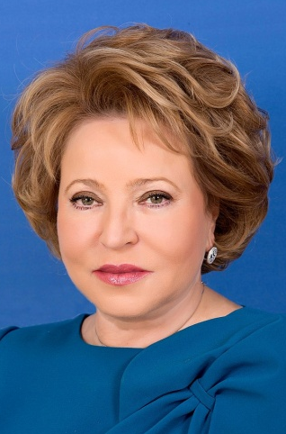
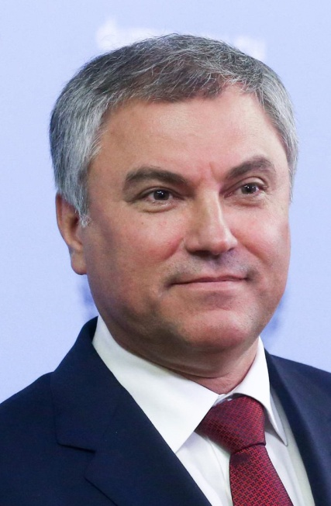
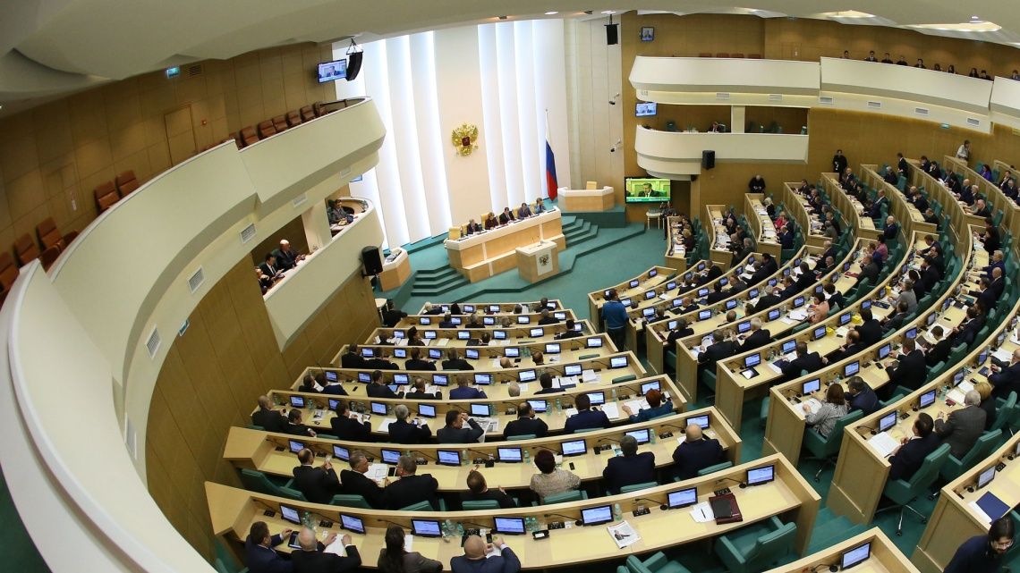
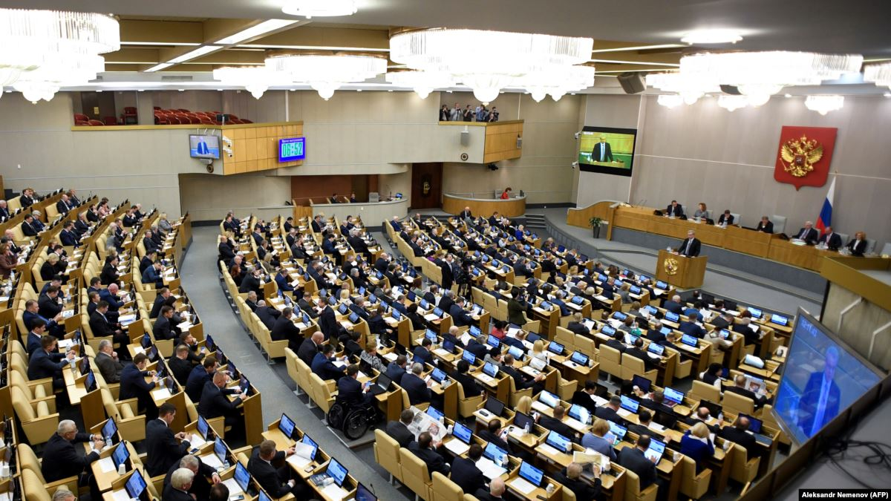
Совфед Госдума

Slide 27
Состав Совета Федерации:
а) по два представителя от каждого субъекта Российской Федерации:
по одному от законодательного (представительного) и исполнительного органов государственной власти;
б) Президент РФ, прекративший исполнение своих полномочий в связи с истечением срока пребывания в должности
или досрочно в случае его отставки;
в) не более 30 представителей Российской Федерации,
назначаемых на 6 лет Президентом РФ.

Slide 28
Состав Государственной Думы
– депутаты, избираемые на 5 лет непосредственно избирателями на основе
всеобщего, равного и прямого избиратель-ного права при тайном голосовании
по смешанной избирательной системе:
а)половина депутатов (225) избирается в одномандатных избирательных округах
по мажоритарной системе относительного большинства,
б) другая половина — в едином федераль-ном избирательном округе по пропорцио-нальной избирательной системе (спискам).

Slide 29
Вéдение Совета Федерации:
а) утверждение изменения границ между субъектами Российской Федерации;
б) утверждение указа Президента Российской Федерации о введении военного или чрезвычайного положения;
в) решение вопроса о возможности использования Вооруженных Сил РФ за пределами территории России;
г) назначение выборов Президента РФ;
д) отрешение Президента РФ от должности; лишение его неприкосновенности;

Slide 30
Вéдение Совета Федерации:
е) назначение на должность по представлению Президента РФ судей
Конституционного и Верховного судов РФ;
ж) прекращение по представлению Президента РФ полномочий судей
Конституционного и Верховного судов РФ,
кассационных и апелляционных судов;
з) назначение и освобождение от должности Председателя Счетной палаты
и половины ее аудиторов
по представлению Президента РФ – и др.

Slide 31
Вéдение Государственной Думы:
а) утверждение по представлению Президента РФ кандидатур Председателя и других членов Правительства РФ
(кроме «силовых» министров);
б) решение вопроса о доверии Правительству РФ;
в) заслушивание ежегодных отчетов Правительства РФ;
г) назначение Председателя Центрального банка РФ,
заслушивание его отчетов;

Slide 32
Вéдение Государственной Думы:
д) назначение и освобождение заместителя Председателя Счетной палаты и половины аудиторов Счетной палаты;
е) назначение и освобождение Уполномоченного по правам человека;
ж) объявление амнистии;
з) выдвижение обвинения против Президента РФ в целях отрешения его от должности или
против Президента РФ, прекратившего исполнение своих полномочий, в целях лишения его неприкосновенности.

Slide 33
Роспуск Государственной Думы
Государственная Дума может быть распущена Президентом РФ в случаях:
1) трехкратного отклонения кандидатуры главы Правительства РФ;
2) трехкратного отклонения кандидатур хотя бы трети членов Правительства РФ;
3) повторного по собственной инициати-ве в течение 3 мес. выражения недоверия действующему Правительству РФ;
4) отказа в доверии Правительству РФ по запросу самого Правительства РФ.

Slide 34
Роспуск Государственной Думы
Государственная Дума не может быть распущена Президентом РФ в случаях:
1) повторного недоверия или отказа в доверии Правительству РФ в течение первого года работы Госдумы;
2) выдвижения ею обвинения против Президента РФ – до решения Совфеда;
3) действия на всей территории РФ военного или чрезвычайного положения;
4) шести месяцев до окончания срока полномочий Президента.

Slide 35
Основные функции Федерального Собрания
• представительства
• законотворчества
• контроля
Стадии законотворческого процесса:
1) внесение законопроекта в Госдуму;
2) рассмотрение законопроекта в Госдуме;
3) рассмотрение закона Совфедом;
4) подписание и обнародование закона.

Slide 36
Субъекты права законодательной инициативы
Совет Президент РФ сенаторы
Федерации Совфеда
депутаты парламенты
Госдумы субъектов РФ
Правительство
РФ
Конституционный Верховный
Суд РФ Суд РФ

Slide 37
Федеральные законы:
- рассматриваются Госдумой в трех чтениях и принимаются большинством голосов от общего числа депутатов;
- в течение пяти дней передаются на рассмотрение Совфеда;
- одобряются большинством голосов от общего числа сенаторов;
- в течение пяти дней направляются Президенту РФ;
- Президент РФ в течение 14 дней подписывает закон и обнародует его.

Slide 38
Федеральные конституционные законы
- рассматриваются Государственной Думой в трех чтениях и принимаются двумя третями голосов от общего числа депутатов;
- передаются на рассмотрение Совета Федерации;
- одобряются тремя четвертями голосов от общего числа сенаторов;
- направляются Президенту РФ;
- Президент РФ в течение 14 дней подписывает закон и обнародует его.

Slide 39
Особое принятие законов
Совет Федерации может не рассматри-вать большинство федеральных законов.
Совет Федерации может не одобрить федеральный закон,
но Госдума может преодолеть несогласие Совфеда 2/3 голосов.
Президент РФ может не подписать закон,
но Госдума и Совфед могут преодолеть несогласие Президента РФ 2/3 голосов.
При этом Президент РФ может обратиться в Конституционный Суд РФ.

Slide 40
Вступление законов в силу
Закон начинает действовать с момента вступления его в силу.
По общему правилу, закон вступает в силу через 10 дней с момента его первого опубликования в официальных источниках.
В этом случае день вступления закона в силу не указывается в самом законе.
В особых случаях день вступления закона в силу указывается законе, например:
день подписания Президентом РФ,
день официального опубликования,
истечение иного, чем 10 дней, срока и т.д.

Slide 41
Иное нормотворчество
В процессе законотворчества палаты Федерального Собрания принимают постановления.
Палаты могут принимать нормативные и ненормативные (индивидуальные) постановления и по иным вопросам:
об амнистии,
о выдвижении обвинения и об отрешении Президента РФ от должности,
о недоверии Правительству РФ,
о различного рода заявлениях – и т.д.

Slide 42
Вопросы:
Как называются палаты Федерального Собрания РФ?
Сколько одновременно может быть сенаторов? федеральных депутатов?
На какой срок делегируются в Совфед сенаторы от субъектов РФ? от России?
Каков срок полномочий депутатов ГД?
По каким системам избираются депутаты?
Кто утверждает указ Президента РФ о военном/чрезвычайном положении?

Slide 43
Вопросы:
Кто выдвигает обвинение пр. Президента? кто принимает решение об импичменте?
Сколько в Конституции РФ предусмотре-но оснований роспуска для ГД?
Каковы основные функции парламента?
Сколько субъектов права законодательной инициативы?
Может ли СФ преодолеть несогласие Президента РФ с законопроектом?
Что, кроме законов, принимают палаты?

Slide 44
Тема №4 (продолжение)
Исполнительная ветвь власти
1. Правительство Российской Федерации.
2. Структура федеральных органов исполнительной власти.
3. Органы исполнительной власти субъектов РФ.

Slide 45
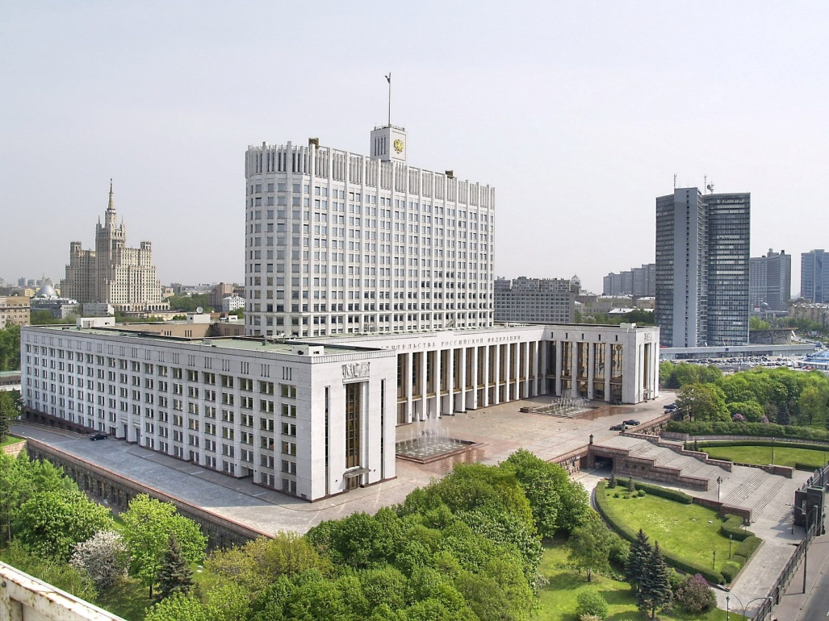
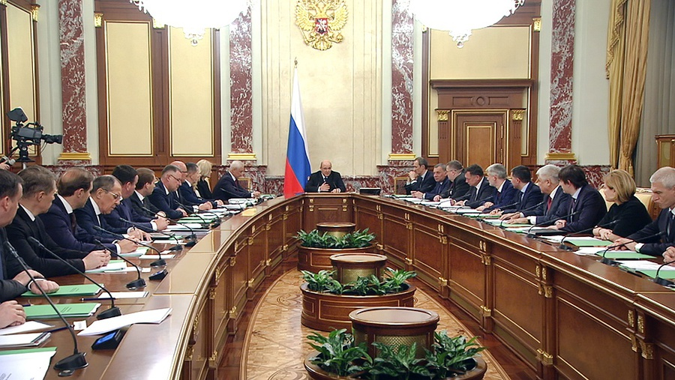
Правительство Российской Федерации
– это федеральный постоянно действующий коллегиальный орган,
возглавляющий систему публичных органов исполнительной власти России.

Slide 46
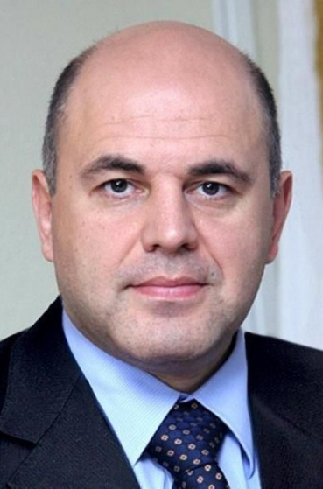
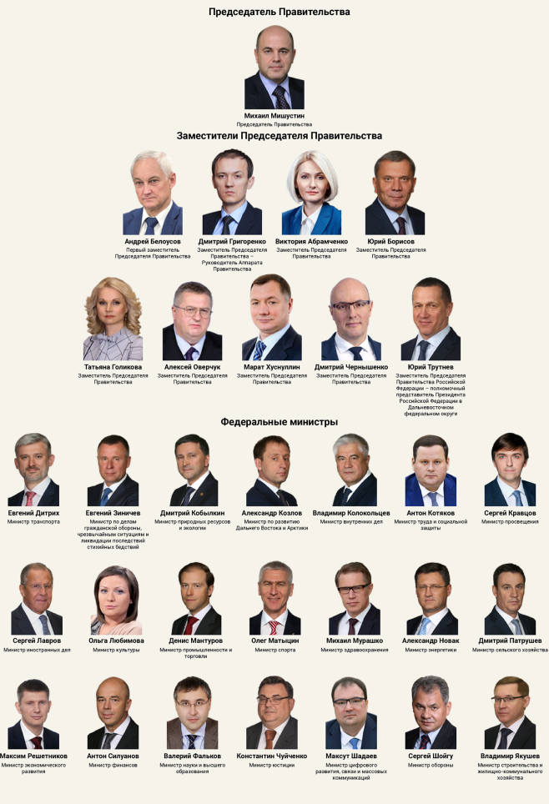
Состав (члены) Правительства РФ:
а) Председатель Правительства РФ;
б) первый заместитель (исполняющий обязанности) Председателя Правительства РФ;
в) заместители Председателя Правительства РФ;
г) федеральные министры (руководители федеральных министерств,
министры РФ).

Slide 47
Председатель Правительства РФ
назначается Президентом Российской Федерации после утверждения
его кандидатуры Государственной Думой.
Представление по кандидатуре Председателя Правительства РФ вносится
в Государственную Думу Президентом РФ.
После трехкратного отклонения пред-ставленных кандидатур Председателя Правительства РФ Государственной Думой
Президент РФ назначает его и вправе
распустить Государственную Думу.

Slide 48
Формирование Правительства РФ
Председатель Правительства РФ не позднее недели после назначения представляет Президенту РФ предложения
о структуре федеральных органов исполнительной власти,
а Госдуме (на утверждение) – кандидатуры членов Правительства РФ (кроме министров, подчиненных Президенту РФ).
Утвержденные Госдумой кандидатуры членов Правительства РФ Президент РФ обязан назначить на должность.

Slide 49
Формирование Правительства РФ
После трехкратного отклонения пред-ставленных кандидатур членов Правительства РФ Государственной Думой
Президент РФ вправе назначить их по непосредственному представлению Председателя Правительства РФ.
Если Государственная Дума отклонит более 1/3 кандидатур,
Президент РФ вправе распустить Государственную Думу
и назначить новые выборы.

Slide 50
Полномочия Правительства РФ:
а) разрабатывает и представляет Государственной Думе федеральный бюджет и обеспечивает его исполнение;
б) представляет Госдуме ежегодные отчеты о результатах своей деятельности;
в) обеспечивает проведение в РФ единой денежно-финансовой политики,
а также социально ориентированной политики в области культуры, науки, образования, здравоохранения;
г) осуществляет управление федеральной собственностью;

Slide 51
Полномочия Правительства РФ:
д) осуществляет меры по обеспечению обороны страны, госбезопасности,
реализации внешней политики Российской Федерации;
е) осуществляет меры по обеспечению законности, прав и свобод граждан,
охране собственности и общественного порядка, борьбе с преступностью;
ж) осуществляет меры по поддержке институтов гражданского общества, добровольчества (волонтерства);

Slide 52
Полномочия Правительства РФ:
з) содействует развитию предпринимательства и частной инициативы;
и) обеспечивает реализацию принципов социального партнерства в сфере регулирования трудовых отношений;
к) осуществляет меры, направленные на сохранение природного многообразия;
л) осуществляет иные полномочия, возложенные на него Конституцией РФ,
федеральными законами, указами Президента РФ.

Slide 53
Правотворческая деятельность Правительства РФ
Правительство РФ издает постановления и распоряжения,
а также обеспечивает их исполнение.
Акты Правительства РФ обязательны к исполнению на территории Российской Федерации.
Акты Правительства РФ, в случае их противоречия нормативной правовой базе страны,
могут быть отменены Президентом РФ.

Slide 54
Прекращение деятельности Правительства РФ
1. Правительство РФ или его член может подать в отставку, а Президент РФ может ее принять.
2. Государственная Дума может выразить недоверие Правительству РФ.
Президент РФ может согласиться Госдумой (и объявить об отставке Правительства РФ), а может не согласиться.
Если Госдума в течение трех месяцев повторно выразит недоверие Правительству РФ, Президент РФ объявляет
о его отставке либо распускает Госдуму.

Slide 55
Прекращение деятельности Правительства РФ
3. Правительство РФ вправе поставить перед Государственной Думой вопрос о доверии.
Если Государственная Дума отказывает в доверии Правительству РФ, Президент РФ
может принять решение об отставке Правительства РФ или роспуске Госдумы.
Если в течение трех месяцев ситуация повторится, Президент РФ
должен принять решение об отставке Правительства РФ или роспуске Госдумы.

Slide 56
Прекращение деятельности Правительства РФ
Госдума не может выразить недоверие Правительству РФ, а Председатель Правительства РФ не может ставить перед Госдумой вопрос о доверии Правительству:
1) в течение 1-го года работы Госдумы;
2) во время выдвижения ею обвинения пр. Президента РФ – до решения Совфеда;
3) во время действия на всей территории РФ военного/чрезвычайного положения;
4) в течение 6-ти месяцев до окончания срока полномочий Президента.

Slide 57
Система федеральных органов исполнительной власти
определена Указом Президента РФ 2020 г. «О структуре федеральных органов исполнительной власти».
Сейчас в составе этих органов – порядка
20 министерств,
20 агентств и
30 служб.

Slide 58
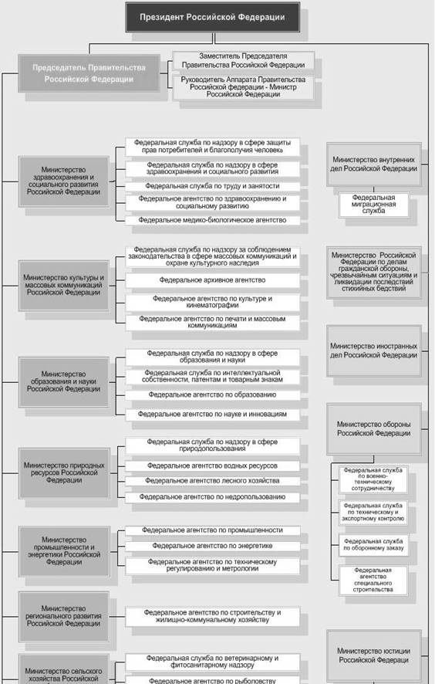
  Органы, подчинен-ные Правитель-ству РФ
  Органы, подчинен-ные Президен-ту РФ

Slide 59
Виды федеральных органов исполнительной власти
1) министерство
(орган, осуществляющий функции по выработке государственной политики
и нормативно-правовому регулированию в определенной сфере деятельности);
2) федеральная служба
(орган, осуществляющий функции по контролю и надзору в определенной сфере деятельности,

Slide 60
Виды федеральных органов исполнительной власти
а также специальные функции в области обороны и безопасности;
3) федеральное агентство
(орган, осуществляющий в определенной сфере деятельности функции по
ведению реестров и кадастров, оказанию государственных услуг,
управлению государственным имуществом и правоприменительные функции).

Slide 61
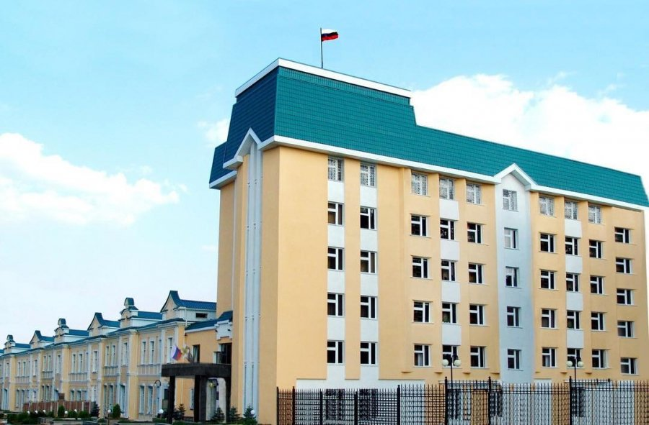
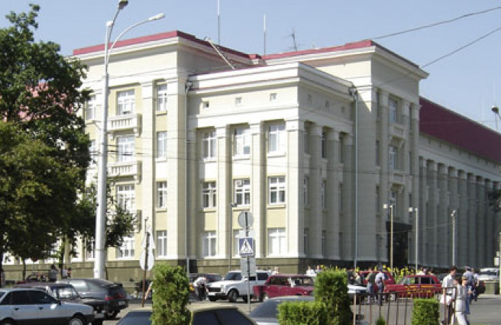
Территориальные органы исполнительной власти
На части территории РФ федеральные органы исполнительной власти могут создавать свои территориальные органы
(как правило, управления).

Slide 62
Основы формирования системы органов исполнительной власти на уровне субъектов РФ установлены
законом № 184-ФЗ 1999 г. «Об общих принципах организации законодательных (представительных) и исполнительных
органов государственной власти субъектов Российской Федерации».
Разграничение предметов ведения между органами государственной власти РФ и органами госвласти ее субъектов
осуществляет глава 3 Конституции РФ.

Slide 63
Высший исполнительный орган государственной власти субъекта РФ
(н-р, Правительство) является постоянно действующим органом власти субъекта РФ.
Перечень исполнительных органов государственной власти субъекта РФ
определяется высшим должностным лицом субъекта РФ
(руководителем высшего исполнительного органа государственной власти субъекта РФ)
в соответствии с Конституцией (Уставом) субъекта РФ.

Slide 64
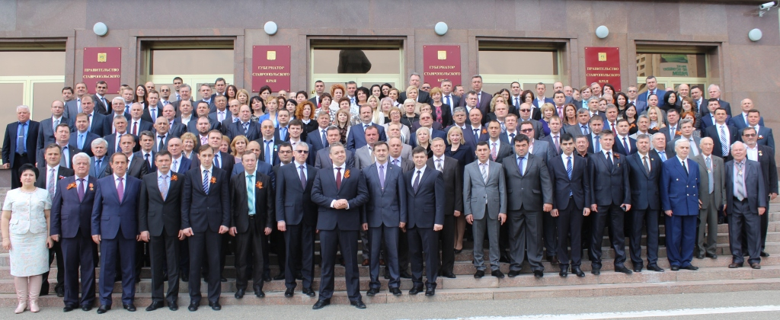
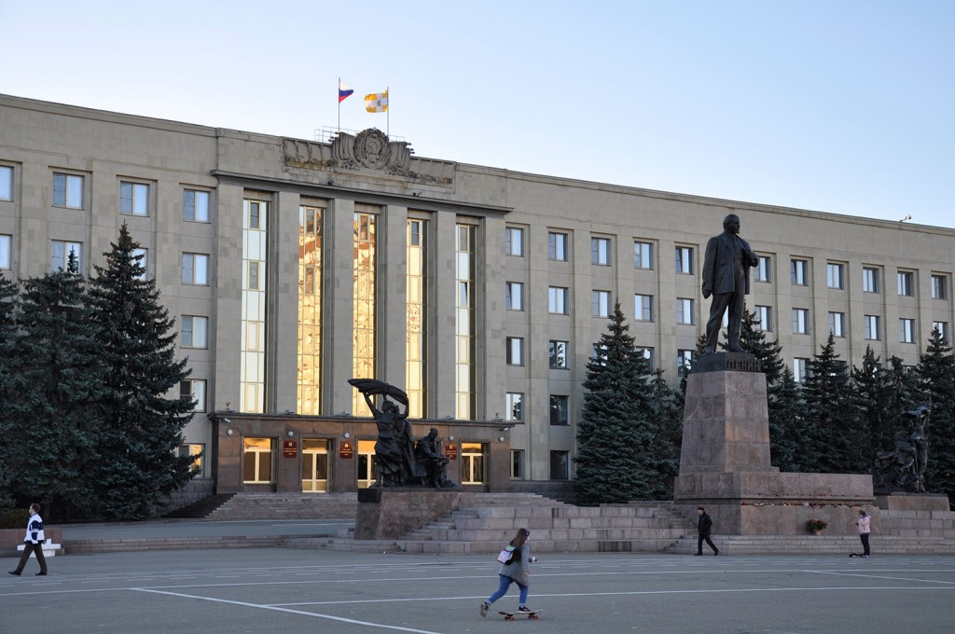
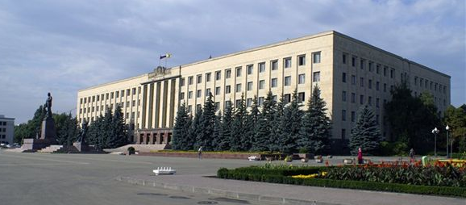
Губернатор и Правительство СК

Slide 65
Вопросы:
Что возглавляет Правительство России?
Кто возглавляет Правительство России?
Кто участвует в назначении «премьер-министра» РФ на должность?
Кто утверждает структуру федеральных органов исполнительной власти?
Сколько раз Госдума должна отклонить кандидатуру «премьера» или 1/3 Прави-тельства РФ, чтобы быть распущенной?
Что Правительство представляет ГД?

Slide 66
Вопросы:
Какие правовые акты издает Правительство РФ?
Может ли Правительство РФ добиться роспуска Государственной Думы?
Как называются другие федеральные органы исполнительной власти?
Кому они подчиняются?
Где образуются территориальные органы федеральных органов исполнит. власти?
Кем является губернатор края?

